Slide 1
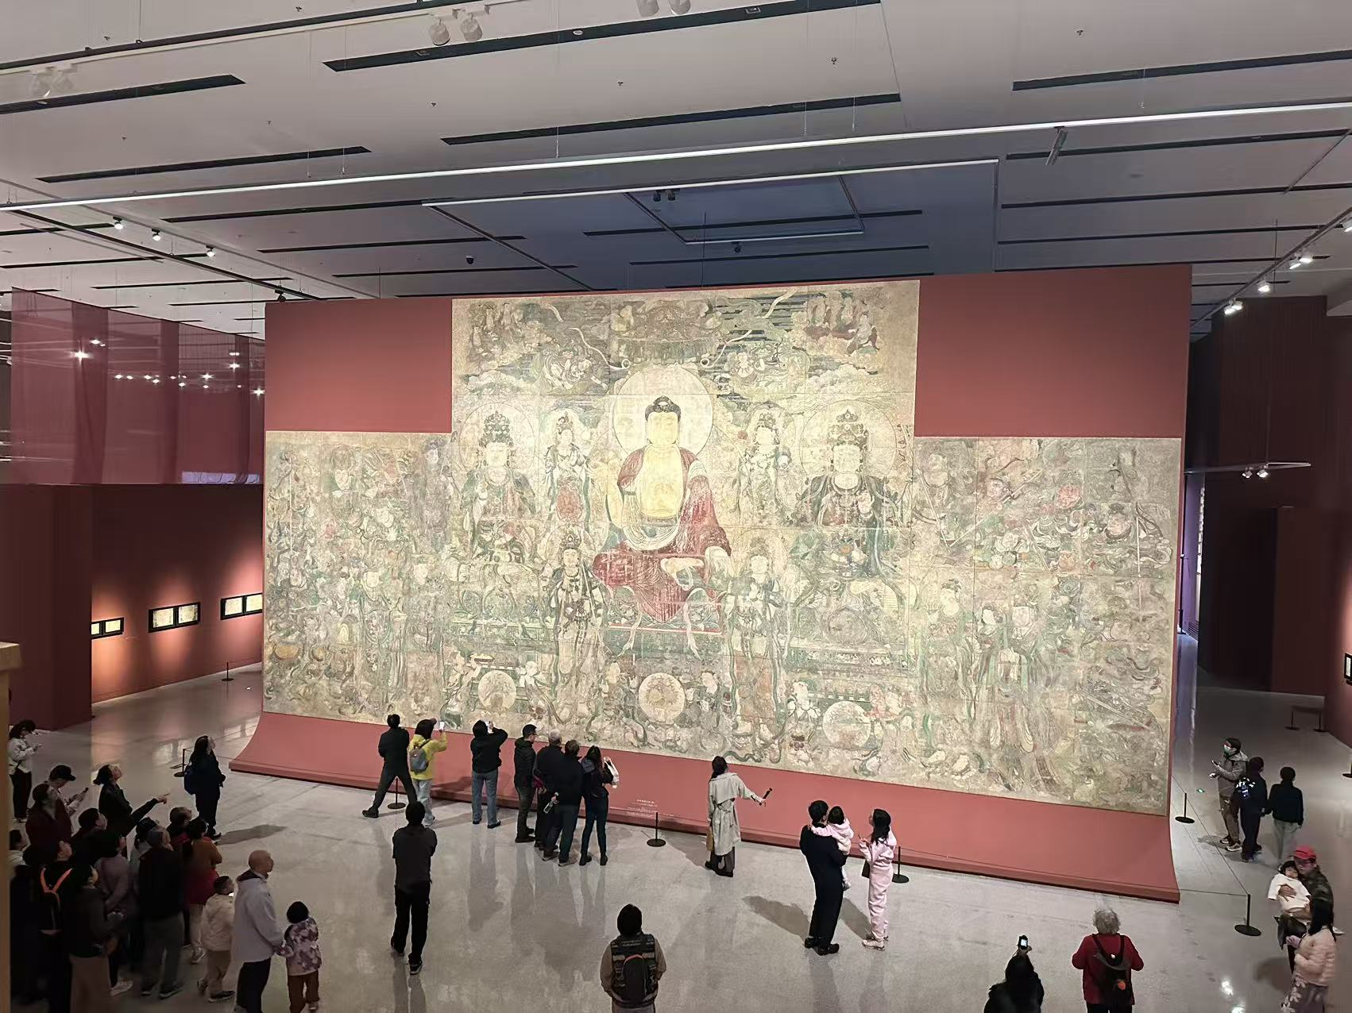
艺术概论心得
无面的佛
消失的面容
应该重新画出来吗？
某同学
文化产业管理
《药师佛佛会图》临摹作品，展厅现场。照片：某同学摄于中国工艺美术馆。
01
Notes:
原文位置
个人观展起点
讲述与细读
• 沿用原作业题目。展示本人在中国工艺美术馆拍摄的展厅照片。
• 将最初的疑问保留在开头：面容已经消失时，是否应重新画出它？补绘与原作是什么关系？
• 后面的论述以付心仪等人论文的具体概念、操作和评价为主线。
口述补充方向
• 补充你在展厅第一次留意到面容的真实经过。
出处
《药师佛佛会图》临摹作品，展厅现场。照片：某同学摄于中国工艺美术馆。

Slide 2
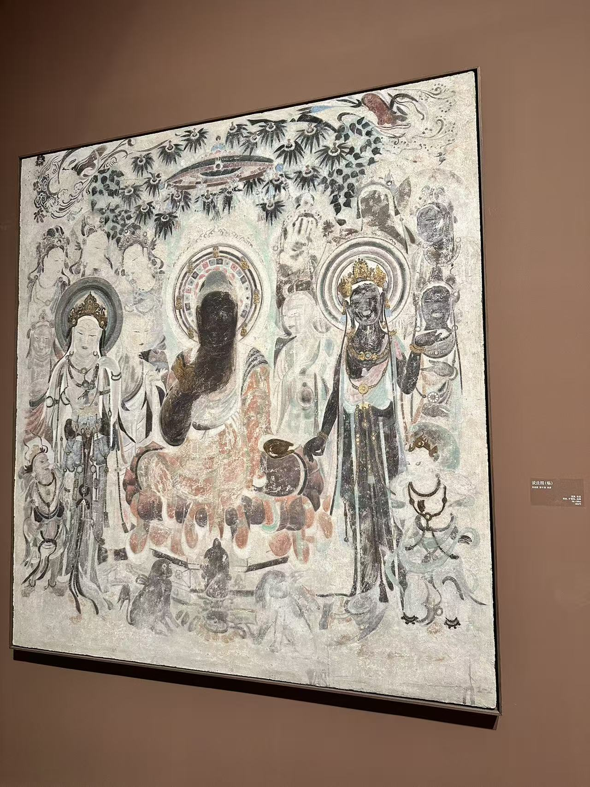
我最初期待：临摹应当把面容补全
既然已经重新绘制，
为什么没有把脸画完整？
面容难辨，是我看到的现象。
“临摹应当补全”，是我带来的预期。
接下来需要读懂：
论文所说的“复原”，究竟恢复了什么？
图：《说法图》（摹），名称据现场展签。照片：某同学摄于中国工艺美术馆。
文字为本人观展疑问；照片本身不足以确定具体损伤原因。
02
Notes:
原文位置
观展疑问
讲述与细读
• 这张有名称的《说法图》（摹）保留了面容难辨的状态。
• 区分看到的现象和对其成因的判断。发暗、模糊和颜料脱落不能仅凭一张照片就认定为同一种病害。
• 原作业重心是损毁成因；本次把这个背景收束成一个保护问题：我们希望补全什么，又凭什么补全？
口述补充方向
• 讲清你当时如何理解“临摹”，不要补写未发生的观看细节。
出处
图：《说法图》（摹），名称据现场展签。照片：某同学摄于中国工艺美术馆。
文字为本人观展疑问；照片本身不足以确定具体损伤原因。

Slide 3
这篇论文怎样把“复原”变成一个系统？
《破损壁画的数字化复原研究——以敦煌壁画为例》
付心仪、麻晓娟、孙志军 · 《装饰》2019年第1期，21—27页
提出问题
实体保护的困难，怎样引出数字内容复原？
选择依据
“线、色、神”与线描，提供什么信息？
实现方法
分割、标注与填充，怎样纳入人的判断？
评价结果
专家认可与用户评分，分别能证明什么？
依据：付心仪等，2019，第21—27页。以下为对全文论证次序的归纳。
03
Notes:
原文位置
全文论证路径
讲述与细读
• 主读论文是设计与图像处理研究，具体实验对象是二维壁画中的菩萨像。
• 作者先提出保护诉求，再界定敦煌壁画的特点，把这些特点转成数据与交互步骤，最后通过专家及用户评价成果。
• 本次细读沿着这个次序前进，逐项追问：这一步增加了什么信息，依据是什么，能支持怎样的结论？
口述补充方向
• 用一句话解释作者真正研究的问题，再说明它怎样引出你的问题。
出处
依据：付心仪等，2019，第21—27页。以下为对全文论证次序的归纳。
付心仪、麻晓娟、孙志军：《破损壁画的数字化复原研究——以敦煌壁画为例》，《装饰》2019年第1期，第21—27页。

Slide 4
引言：数字复原要解决哪一种损失？
“实体修复只能在一定程度上延缓病害对壁画的破坏，并不能修复已经破损的壁画内容。”
这句话在引言中的作用
作者把材料保存的困难，转化为研究数字内容复原的理由。
“延缓破坏”与“补回形象信息”，指向不同任务。
因此，图像变完整，仍不能自动替代对原壁本体的保护。
原文锚点：付心仪等，2019，第21页，“一、敦煌壁画的现状与困境”。
对“保存”与“内容复原”的区分为本次阅读分析。
04
Notes:
原文位置
第21页·引言
讲述与细读
• 作者在引言中把病害、实体修复的困难和数字化工作连接起来。实体修复的限制在这里承担提出研究需要的作用。
• 慢读“延缓破坏”和“复原内容”：前者指向作品材料能否继续保存，后者指向已经缺失的形象信息。数字图像可以用于研究和呈现后者。
• 作者并未通过本文的实验穷尽所有实体修复方法。引用这个句子时应归于作者的研究动机，不能据此断言一切实体修复都不可能补全任何图像。
• 数字图像完整了，也不能自动阻止原壁病害继续发展。
口述补充方向
• 你的“保护”最初指物的保存，还是形象的恢复？
出处
原文锚点：付心仪等，2019，第21页，“一、敦煌壁画的现状与困境”。
对“保存”与“内容复原”的区分为本次阅读分析。
付心仪、麻晓娟、孙志军：《破损壁画的数字化复原研究——以敦煌壁画为例》，《装饰》2019年第1期，第21—27页。

Slide 5
文献评述：全自动与全手工各缺什么？
全自动方法
全手工方法
“还需要额外的信息输入
来辅助计算。”
“这种方法过于自由，很难保持壁画风格的一致。”
结构严重缺失时，
算法面对的是信息不足。
操作自由度增加时，
作者担心风格难以统一。
人机交互的任务：补入知识，并组织、约束人工选择。
原文锚点：付心仪等，2019，第21—22页，“二、现有的壁画数字化复原方法”。
这里呈现作者对既有方法的评述，不把被引文献当作本次已独立核读的材料。
05
Notes:
原文位置
第21—22页·研究缺口
讲述与细读
• 作者对全自动方法的批评集中在信息不足及误检：当结构缺失严重，边缘检测和纹理合成不足以自行生成构图。
• 对全手工方法的批评集中在自由度和风格一致性，不是说专业手工作业一概无效。
• 由此提出的人机交互，一面为算法补入知识，一面希望使人工选择受到结构和风格信息的约束。
• 这一步为后面的线描参考提供必要性：需要增加的到底是哪一种信息？
口述补充方向
• 用面容缺失的情境说明，计算机为什么需要额外信息。
出处
原文锚点：付心仪等，2019，第21—22页，“二、现有的壁画数字化复原方法”。
这里呈现作者对既有方法的评述，不把被引文献当作本次已独立核读的材料。
付心仪、麻晓娟、孙志军：《破损壁画的数字化复原研究——以敦煌壁画为例》，《装饰》2019年第1期，第21—27页。

Slide 6
“线、色、神”怎样成为复原的目标？
作者将壁画的绘画构成概括为“线、色、神”。
线
构建几何形态，决定轮廓与构图。
色
关联颜料、赋彩与不同朝代的色彩规律。
神
关乎人物整体神貌；作者由此强调人机交互。
面容的复原，怎样从“轮廓清楚”进入“形神兼备”？
原文锚点：付心仪等，2019，第22页，“三、敦煌壁画特点剖析”，文中参引[10][11]。
课堂联系：《艺术概论》2026-10-14，“材料、目光与姿态如何传神”。
06
Notes:
原文位置
第22页·图像观念
讲述与细读
• 作者借助所引临摹研究，以线、色、神理解敦煌壁画。不要把它说成作者在本文原创的一套艺术理论。
• 线构建几何形态，色与不同时代的颜料及赋彩方式有关，神涉及人物整体神貌。
• 作者据“形神兼备”的要求提出引入人机交互。这里是研究设计的理由；后文还需要看它怎样被具体操作与评价。
• 面容的意义由此进入主线：眼神和朝向不仅是待填的局部，也参与人物的神貌与关系。
口述补充方向
• 挑一个面部细节，说明它怎样参与“神”，避免只说“更有感觉”。
出处
原文锚点：付心仪等，2019，第22页，“三、敦煌壁画特点剖析”，文中参引[10][11]。
课堂联系：《艺术概论》2026-10-14，“材料、目光与姿态如何传神”。
付心仪、麻晓娟、孙志军：《破损壁画的数字化复原研究——以敦煌壁画为例》，《装饰》2019年第1期，第21—27页。

Slide 7
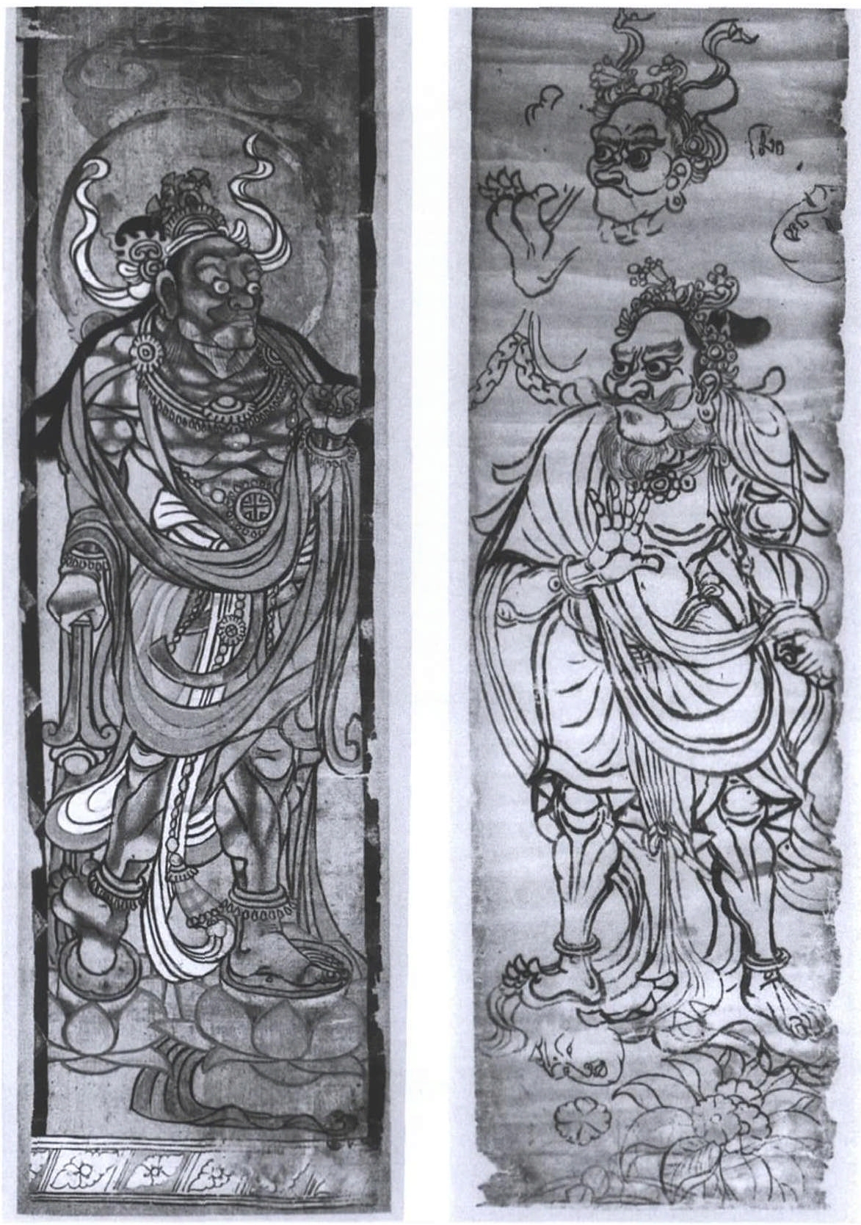
线描的来源，决定了它怎样充当证据
概述中列出的材料
古代画师手稿、后期线描临摹。
它们与具体待复原壁画的关系，需要分别核对。
实际实验中采用的材料
第320窟菩萨像：
作者邀请专家关晋文绘制相应线描。
专业合理性与历史证据的直接性，需要分别说明。
图：付心仪等，2019，第22页图1；线描来源据同页正文。
第320窟案例的线描绘制者据同文第26页。来源差异的讨论为本次分析。
07
Notes:
原文位置
第22、26页·线描来源
讲述与细读
• 图1展示大英博物馆部分敦煌线描藏品，是说明线描资源的例子，不是第320窟案例的原始底稿。
• 作者在概述中列举画师当年的线描手稿和后期临摹等来源；具体实验则邀请关晋文绘制相应线描。
• 需要逐项问这些材料与待复原图像是什么关系。古代手稿不自动等于该幅壁画的逐笔底稿；当代专家线描也需要说明其残迹依据与比较推断。
• 这里并不否定专家绘图的价值，而是把专业合理性与历史证据的直接性分开讨论。
口述补充方向
• 如果五官全失，你希望线描作者提供哪些依据？
出处
图：付心仪等，2019，第22页图1；线描来源据同页正文。
第320窟案例的线描绘制者据同文第26页。来源差异的讨论为本次分析。
付心仪、麻晓娟、孙志军：《破损壁画的数字化复原研究——以敦煌壁画为例》，《装饰》2019年第1期，第21—27页。

Slide 8
表1细读：谁希望得到“完整、和谐”的图像？
“复原结果具有视觉上的完整性、和谐性”
典型用户
实体壁画修复专家；需求访谈共5位。
预期结果
明显病害得到复原，图像完整、和谐。
细读的发现
视觉完整性是由工作需求带入系统的目标。
需求说明“希望得到什么”，还需由后文检验“实际得到什么”。
原文锚点：付心仪等，2019，第23页，“用户定位和用户需求”及表1。
引文取自表1“结果需求”；目标与评价关系为本次阅读分析。
08
Notes:
原文位置
第23页·需求形成
讲述与细读
• 系统的典型用户被确定为实体壁画修复专家。作者访谈敦煌研究院保护所5位专家，整理软件与成果需求。
• 表1同时要求实用、易操作、反馈直观，以及结果在视觉上完整和谐。这说明完整性并非计算机自行产生的中性目标，而是由工作需求带入系统。
• 需求表能够说明使用者希望得到什么；需求本身还不能证明所补内容在历史上就是如此。
• 这一点在后面的评价中继续追踪：最后的实验主要检验这些需求中的哪几项？
口述补充方向
• 为什么专家希望图像完整？这种希望与公众理解有什么关系？
出处
原文锚点：付心仪等，2019，第23页，“用户定位和用户需求”及表1。
引文取自表1“结果需求”；目标与评价关系为本次阅读分析。
付心仪、麻晓娟、孙志军：《破损壁画的数字化复原研究——以敦煌壁画为例》，《装饰》2019年第1期，第21—27页。

Slide 9
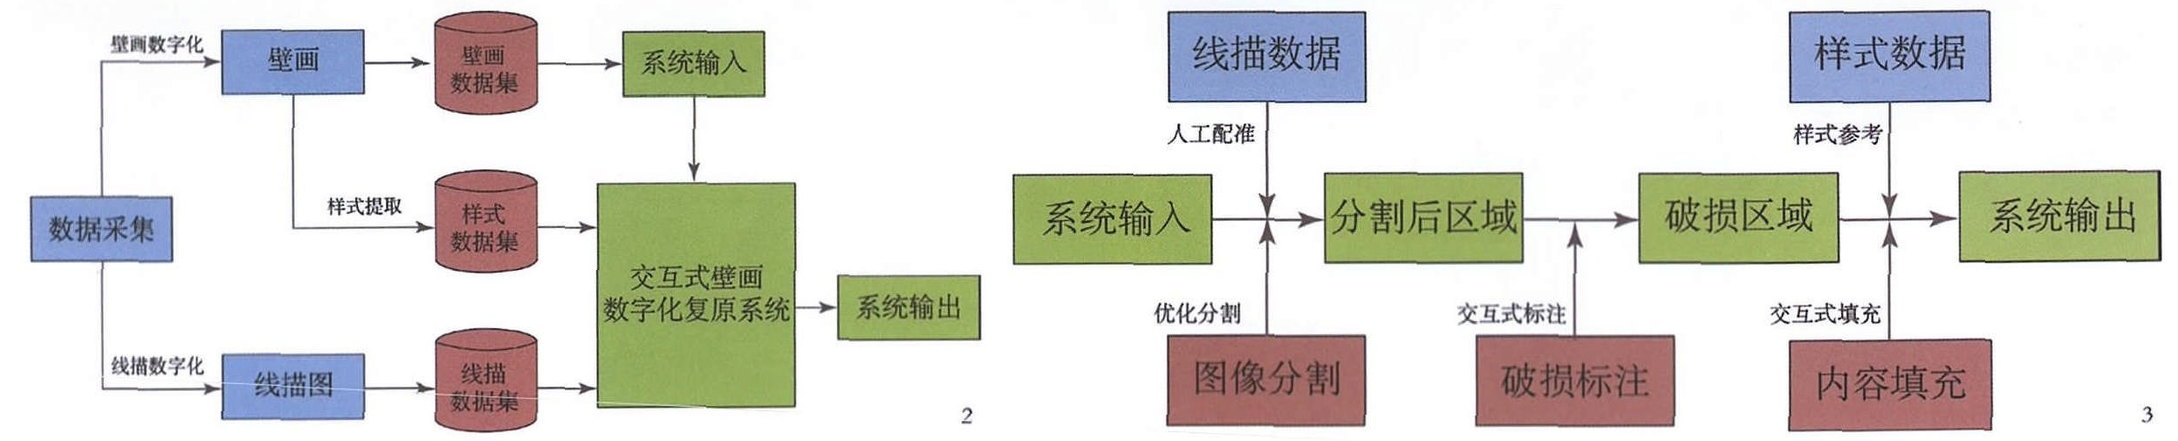
三类数据，向复原输入了不同的信息
壁画数据
记录现存图像。
线描数据
补充轮廓与构图。
样式数据
提供颜色与纹理参考。
数据可以增加信息，但来源不同，所能支持的判断也不同。
图：付心仪等，2019，第23页图2；数据准备据第23—24页。
表2列出的是壁画照片数据，不是已经验证的复原样例总数。
09
Notes:
原文位置
第23—24页·数据准备
讲述与细读
• 壁画数据提供采集的现存图像；线描数据提供轮廓与构图；样式数据为颜色和纹理提供参考。
• 慢读“信息加成”：复原并非只让原图自行显出曾经丢失的内容，而是引入来源不同的材料来补充它。
• 表2列出45幅整图、542幅拼接图和134幅细节图，不能把这些照片数量视作同等数量的独立复原验证案例；该表也没有列出另外两类数据集的完整规模。
• 因此，数据数量和材料的证明力需要分别判断。
口述补充方向
• 哪一种数据可以直接记录这件壁画，哪一种更多用于参照？
出处
图：付心仪等，2019，第23页图2；数据准备据第23—24页。
表2列出的是壁画照片数据，不是已经验证的复原样例总数。
付心仪、麻晓娟、孙志军：《破损壁画的数字化复原研究——以敦煌壁画为例》，《装饰》2019年第1期，第21—27页。

Slide 10
图3细读：判断被放在三步操作的哪里？
分割依赖结构理解，标注依赖破损判断，填充依赖参考选择。
图：付心仪等，2019，第23页图3；流程解释据第23—26页。
对判断位置的归纳为本次阅读分析。
10
Notes:
原文位置
第23—26页·系统流程
讲述与细读
• 图3把处理分为图像分割、破损标注、内容填充，步骤依次使用上一阶段的结果。
• 线描参与分割，人的选择参与标注，样式和参考区域参与填充。
• 后一步依赖前一步：如果区域判断或参考来源有问题，最后看起来平滑的图像不能自行弥补这些依据上的缺口。
• 接下来的三页分别细读每一步，而不是只复述软件流程名称。
口述补充方向
• 选择一个步骤，说明它怎样影响后续的面容复原。
出处
图：付心仪等，2019，第23页图3；流程解释据第23—26页。
对判断位置的归纳为本次阅读分析。
付心仪、麻晓娟、孙志军：《破损壁画的数字化复原研究——以敦煌壁画为例》，《装饰》2019年第1期，第21—27页。

Slide 11
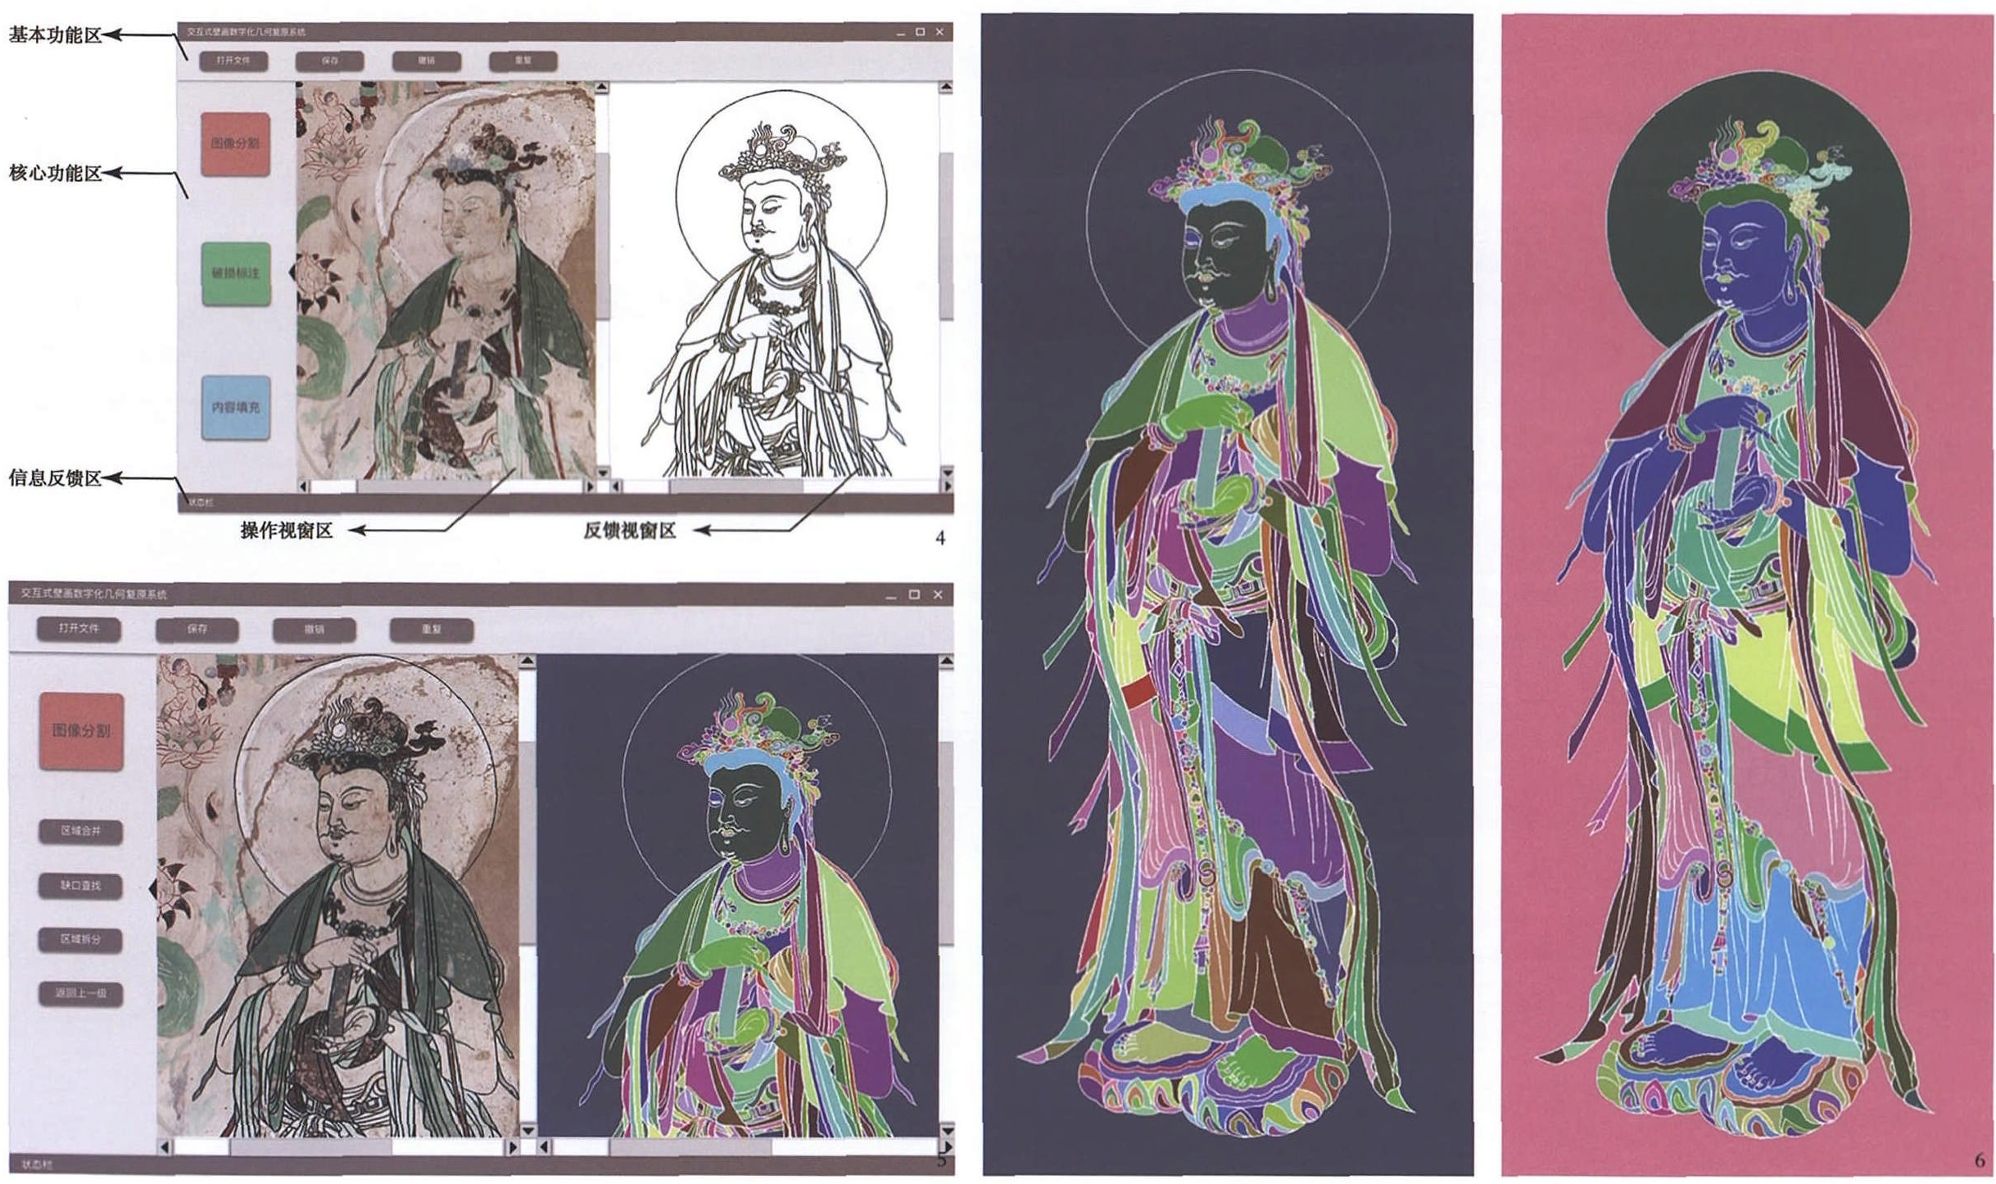
图像分割：算法区域需要符合绘画结构
“使分割结果更符合壁画的
绘画内容与结构”
作者的具体例子
合并大臂、小臂等相关区域；
将背光与背景区分开来。
对形象部位的理解，
已经进入技术流程。
图：付心仪等，2019，第24页图6（从原文组合图中截取）。
原文操作与例子见第25页“图像分割”；引文取自同段。
11
Notes:
原文位置
第24—25页·图像分割
讲述与细读
• 自动分割得到的颜色连通区域，不必然等于绘画中有意义的部位。
• 作者举出菩萨大臂和小臂本应归类、背光与背景本应分开等例子，允许操作者合并或拆分区域。
• 图6的左右图显示自动结果与优化后结果。图中的彩色块是分割标记，不是作者为壁画重新选择的实际颜料色。
• 这一页说明：对形象部位的理解已经进入技术流程，后面的填充以这种结构判断为前提。
口述补充方向
• 从图6指出一处区域变化，解释它为何与画面结构有关。
出处
图：付心仪等，2019，第24页图6（从原文组合图中截取）。
原文操作与例子见第25页“图像分割”；引文取自同段。
付心仪、麻晓娟、孙志军：《破损壁画的数字化复原研究——以敦煌壁画为例》，《装饰》2019年第1期，第21—27页。

Slide 12
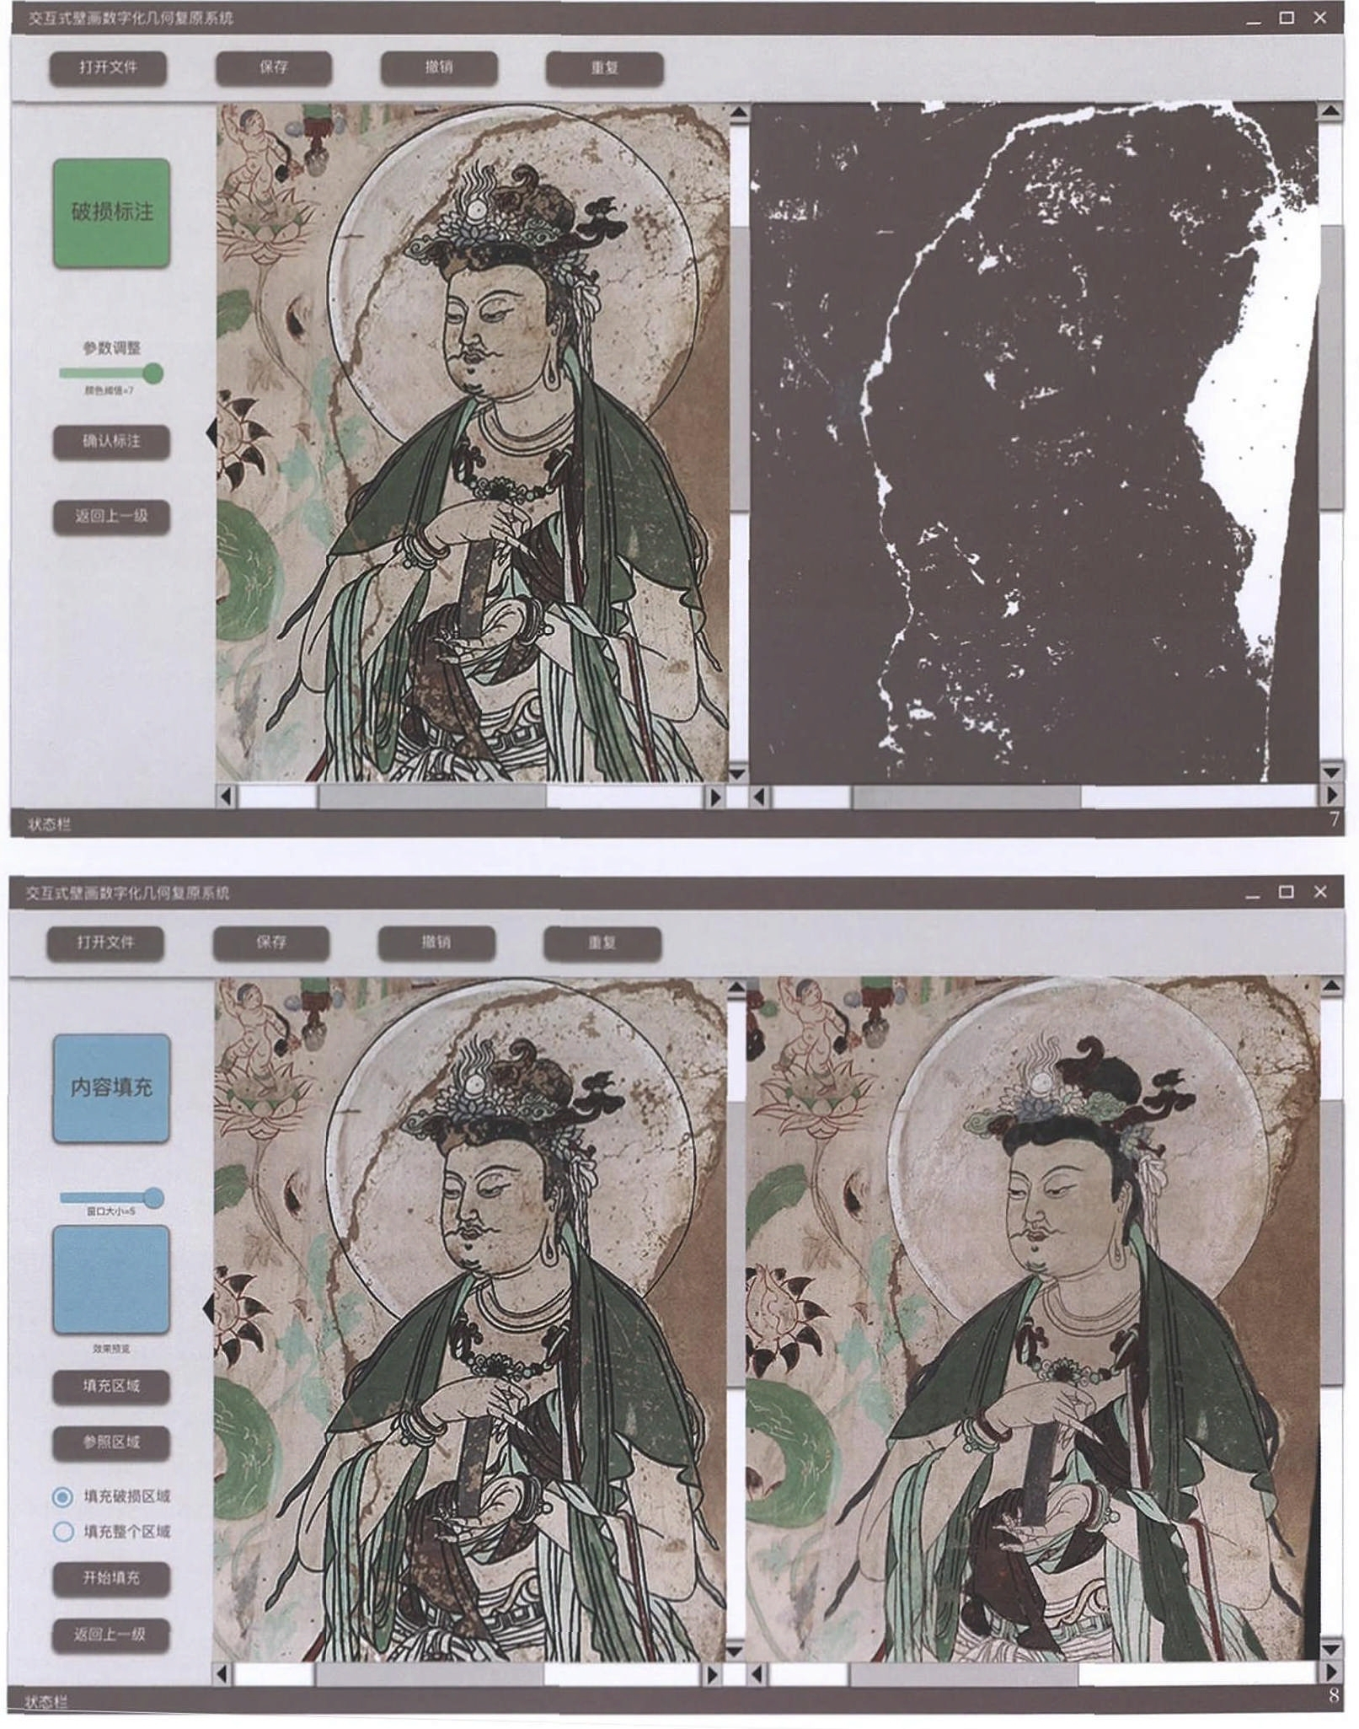
破损标注：哪些像素先被判断为“破损”？
原文中的关键限定
“用户判定为
破损的区域”
选择颜色范围；
点击、保存或取消；
继续迭代。
系统响应选择，
判断先由人作出。
图：付心仪等，2019，第25页图7，截取上半部原图。
引文及RGB范围选择、迭代操作见同页“破损标注”。
12
Notes:
原文位置
第25页·破损标注
讲述与细读
• 用户先调整颜色扩展范围，再点击自己判定为破损的区域，系统选取相应RGB范围内的像素。用户可以保存或取消，继续迭代。
• 图7左侧为处理中的图像，右侧显示标注结果。不要把界面中已经处理的图像直接当作未经处理的原壁现状。
• 关键是“用户判定”：算法响应选择，并不单独完成病害成因与历史痕迹的鉴别。
• 作者此前担忧自动检测会误选正常颜色，因此人工参与在这里承担修正作用。
口述补充方向
• 为什么一块颜色异常的区域，不能单靠颜色就决定应被清除？
出处
图：付心仪等，2019，第25页图7，截取上半部原图。
引文及RGB范围选择、迭代操作见同页“破损标注”。
付心仪、麻晓娟、孙志军：《破损壁画的数字化复原研究——以敦煌壁画为例》，《装饰》2019年第1期，第21—27页。

Slide 13
内容填充：被填入的信息来自哪里？
目标区域与参考区域
参考部分的颜色、纹理
被用来填充目标区域。
需要分别解释
轮廓依据什么？
颜色与纹理依据什么？
填充尺寸还会影响
速度和纹理细致程度。
图：付心仪等，2019，第25页图8，截取下半部原图。
目标区域、参考区域与填充参数的说明见第25—26页。
13
Notes:
原文位置
第25—26页·内容填充
讲述与细读
• 操作者选择目标区域和参考区域，参考部分的颜色与纹理用于填充；破损不严重时，可以利用目标区域自身的完好部分。
• 操作者还可以调整单步填充尺寸。作者说明它影响速度与纹理细致程度。
• 图像在视觉上变得连续，依赖轮廓与参考表面信息的共同作用；这些信息的来源和适用性仍须解释。
• 面部轮廓依据什么、肤色纹理依据什么，可以分别追问，避免用“像敦煌”替代所有细节的依据。
口述补充方向
• 设想补绘面容时，你会怎样说明某个参考区域为什么适用？
出处
图：付心仪等，2019，第25页图8，截取下半部原图。
目标区域、参考区域与填充参数的说明见第25—26页。
付心仪、麻晓娟、孙志军：《破损壁画的数字化复原研究——以敦煌壁画为例》，《装饰》2019年第1期，第21—27页。

Slide 14
重绘范围：只补缺损，还是重绘整个区域？
“若占比较高，则重绘整个区域能够
使得复原的结果更有视觉上的统一性。”
只填破损部分
重绘整个目标区域
处理范围集中于缺损区域。
作者强调更统一的视觉结果。
“视觉统一”是一种收益；新增内容的历史依据仍需交代。
原文锚点：付心仪等，2019，第26页左栏，接续“内容填充”的说明。
操作发生在数字图像中；视觉统一与证据呈现的讨论为本次分析。
14
Notes:
原文位置
第26页·处理范围
讲述与细读
• 作者允许两种处理：只填破损部分，或重新填充整个目标区域。选择与区域内破损部分的占比有关。
• 慢读“视觉上的统一性”：作者明确说明整区重绘的一个收益是视觉效果连续。
• 这一收益值得承认，但它与新增内容在历史上是否完全一致是不同层次。
• 在数字副本里可以保留原始文件并另出复原版本；本人的追问是展示时怎样让观众看见原存信息和新解释，而非将此操作误说成覆盖原壁。
口述补充方向
• 你愿意用什么展示方式同时说明原状与重绘结果？
出处
原文锚点：付心仪等，2019，第26页左栏，接续“内容填充”的说明。
操作发生在数字图像中；视觉统一与证据呈现的讨论为本次分析。
付心仪、麻晓娟、孙志军：《破损壁画的数字化复原研究——以敦煌壁画为例》，《装饰》2019年第1期，第21—27页。

Slide 15
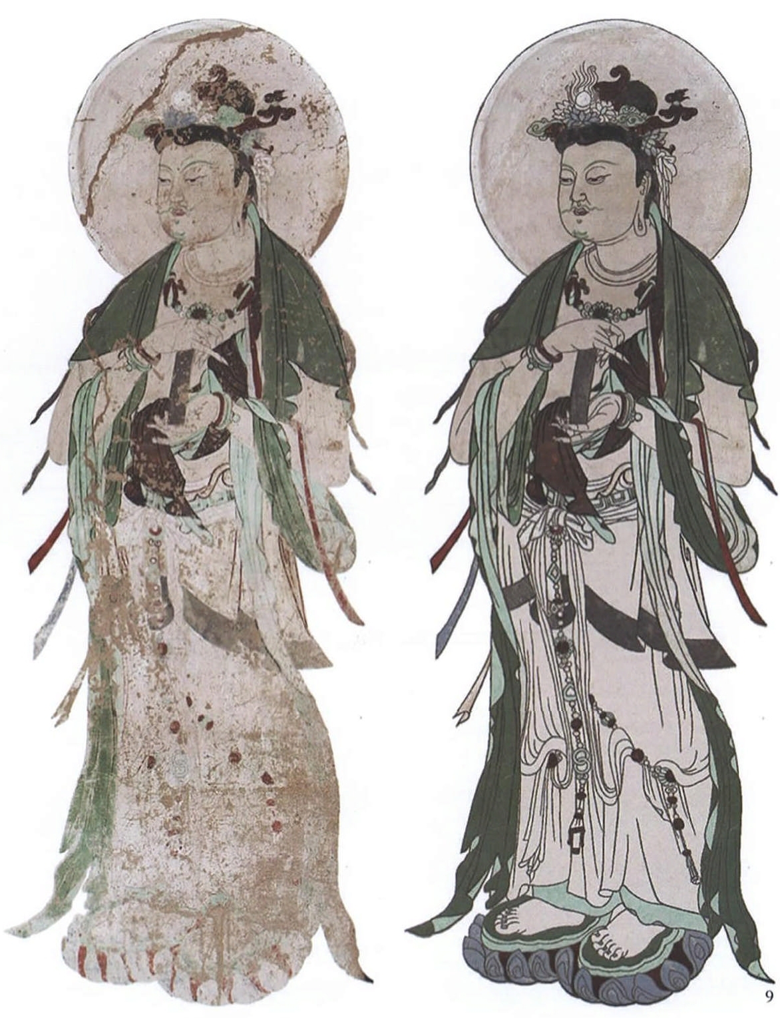
图9整体细读：变化首先发生在哪里？
从图上可以观察
衣摆、下肢与服饰细节，
从不连续变得更容易识读。
人物基本姿态仍可辨；
结果图加强了轮廓与衣纹的连续性。
这些观察说明图像效果，
还不能单独证明每一处新增细节的原貌。
图：付心仪等，2019，第26页图9。左为破损壁画原图，右为几何复原结果。
以下为对图版可见变化的观察，不单凭图版证明历史原貌。
15
Notes:
原文位置
第26页·结果图
讲述与细读
• 先看全身与服饰，观察左图衣摆及下肢区域的线条和纹饰如何不连续，再看右图对轮廓与衣纹的组织。
• 原图的头光、局部色彩与人物基本姿态仍可辨；结果图使形象更容易整体识读。
• 直接可见的是图像连续性的改善。它值得肯定，但并不能仅凭“更完整”就确定每一新增细节的历史正确性。
• 下一页再缩小到面容，检验这个案例和开头设想的关系。
口述补充方向
• 指出两处真实可见的变化，说明它们怎样影响你的观看。
出处
图：付心仪等，2019，第26页图9。左为破损壁画原图，右为几何复原结果。
以下为对图版可见变化的观察，不单凭图版证明历史原貌。
付心仪、麻晓娟、孙志军：《破损壁画的数字化复原研究——以敦煌壁画为例》，《装饰》2019年第1期，第21—27页。

Slide 16
面容局部细读：案例实际保留了什么？
作者选取的是“又保存相对完好”的案例。
左图的五官与朝向仍可辨，并有专家线描作为参考。
图：付心仪等，2019，第26页图9面容局部；仅作局部显示，未改画。
引文取自同页案例说明；线描由关晋文绘制亦据同页。
16
Notes:
原文位置
第26页·案例条件
讲述与细读
• 把“又保存相对完好”放回图9：左图眼鼻口及面部朝向仍可辨，作者没有选择一张完全空白的脸作实验。
• 完整度增加并不意味着所有信息都从零生成；这一案例有残迹，又有专家绘制的相应线描。
• 因此，对“面容全失”的讨论必须标为进一步情境，不能作为作者已经解决的实验条件。
• 这个限定使论文的实际贡献更准确，也让自己的追问有清楚的材料起点。
口述补充方向
• 仅凭左图，你能够确认什么？还有什么必须借助其他材料？
出处
图：付心仪等，2019，第26页图9面容局部；仅作局部显示，未改画。
引文取自同页案例说明；线描由关晋文绘制亦据同页。
付心仪、麻晓娟、孙志军：《破损壁画的数字化复原研究——以敦煌壁画为例》，《装饰》2019年第1期，第21—27页。

Slide 17
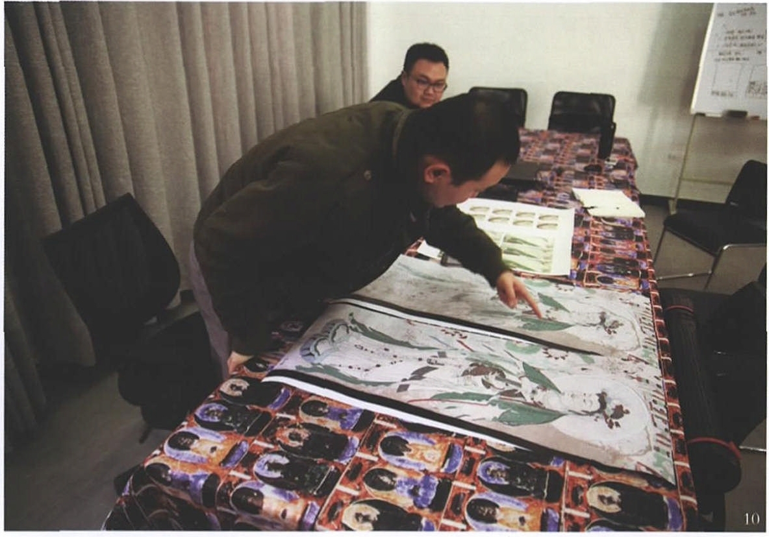
专家评价：“敦煌特征”怎样支持复原？
6位专家，从原真性、完整性、
可识别性、艺术性四个角度评价。
“具有非常明显的
敦煌壁画特征”
专业认可能够约束风格与结构。
新增五官的逐项历史依据，仍需另外说明。
图10：专家现场论证
评价文字：付心仪等，2019，第26页，作者对6位专家评价的转述。
图：同文第27页图10。对证据强度的区分为本次阅读分析。
17
Notes:
原文位置
第26—27页·专业评价
讲述与细读
• 作者邀请数字中心、网络中心、保护研究所、美术所等相关领域共6位专家，从原真性、完整性、可识别性、艺术性四个角度评价成果。
• 作者报告专家认可构图、色彩和纹理规律等特征。专业知识能够识别风格与结构的问题，应当承认其约束作用。
• 但本文没有展示可逐项对照新增五官的完整原貌记录，不能把专业认可直接写为每一处历史细节均已唯一确定。
• 不要把这里的“可识别性”自行规定成新增部分必然清晰可辨，文中未给出这种细则。
口述补充方向
• 专家认可对你判断复原有什么帮助？它还不能单独回答什么？
出处
评价文字：付心仪等，2019，第26页，作者对6位专家评价的转述。
图：同文第27页图10。对证据强度的区分为本次阅读分析。
付心仪、麻晓娟、孙志军：《破损壁画的数字化复原研究——以敦煌壁画为例》，《装饰》2019年第1期，第21—27页。

Slide 18
表3细读：满意度分数评价的是什么？
15位被试，专家、工程师、设计师各5位。
评分项 | 均值 | 满分 | 评价对象
易学性 | 4.30 | 5 | 系统是否容易学习和掌握
易用性 | 3.70 | 5 | 交互操作是否容易使用
结果满意度 | 3.98 | 5 | 用户对任务结果的满意程度
这是对系统使用与结果满意度的评价，不能换算为原貌准确率。
数据：付心仪等，2019，第27页表3“总体评价”，5分制。
15位被试、三组构成与任务说明见第26页；右列为对评分对象的释义。
18
Notes:
原文位置
第26—27页·用户实验
讲述与细读
• 用户实验共15人，专家、工程师、设计师各5人。需求访谈5位专家、成果评价6位专家和此项实验的任务不同，文中未明确三者人员是否重合。
• 表3的总体评分是易学性4.30、易用性3.70、结果满意度3.98，量表满分5。
• 这些评分检验系统使用体验及结果满意度，不能把3.98分换算成79.6%的原貌准确率。
• 样本规模与实验任务也不自动支持对所有壁画、所有使用者的普遍结论。
口述补充方向
• 用自己的话解释满意与准确之间的关系，避免否定专业经验的作用。
出处
数据：付心仪等，2019，第27页表3“总体评价”，5分制。
15位被试、三组构成与任务说明见第26页；右列为对评分对象的释义。
付心仪、麻晓娟、孙志军：《破损壁画的数字化复原研究——以敦煌壁画为例》，《装饰》2019年第1期，第21—27页。

Slide 19
结语细读：结论与证据怎样对应？
“具有易学、易用、高效率等特点”
方法有效
原型、典型案例与专家认可提供支持。
易学易用
用户评分直接对应这两类使用体验。
高效率
正文未报告任务耗时的对照数据。
作者还提出：扩展样例和数据集，继续优化算法及交互设计。
原文锚点：付心仪等，2019，第27页结语；对照第26—27页专家评价与表3。
关于耗时证据呈现的判断以本文所报告内容为限。
19
Notes:
原文位置
第27页·结论边界
讲述与细读
• 作者结语强调方法有效、系统易学易用和高效率，并承认还需扩展样例、扩大数据集，优化算法及视觉、交互设计。
• 把结论分别接回证据：原型及典型案例支持方法可行；专家评价支持专业认可；用户量表对应易学、易用与满意度。
• “高效率”还应有任务用时或与其他方法的耗时对照；本文正文没有报告这样的对照数据，因此关于效率的证据呈现较有限。
• 这不是要求一篇方法论文解决全部保护哲学问题，而是辨明哪些结论已得到何种支持，哪些需要进一步证据。
口述补充方向
• 选择一个作者结论，回到论文中指出它的证据位置。
出处
原文锚点：付心仪等，2019，第27页结语；对照第26—27页专家评价与表3。
关于耗时证据呈现的判断以本文所报告内容为限。
付心仪、麻晓娟、孙志军：《破损壁画的数字化复原研究——以敦煌壁画为例》，《装饰》2019年第1期，第21—27页。

Slide 20
设计师反馈：自由选择怎样改变工作目的？
设计师组用户反馈
“用户可以自由选择喜爱的区域对待复原区域进行填充，可以衍生出不同的艺术作品。”
“自由选择喜爱”的参考区域，
使同一套填充功能可能服务于新的表达目的。
成果的身份，还需要由工作目的和证据约束来说明。
原文锚点：付心仪等，2019，第26页右栏末段，设计师组用户反馈。
此反馈提出一种用法，不等于文中已验证全部再创作成果。
20
Notes:
原文位置
第26页·复原与创作
讲述与细读
• 把引文读完整，注意“自由选择喜爱”与“不同的艺术作品”之间的关系。
• 同一套填充功能既可用于受历史材料约束的复原研究，也可能用于追求新表达的创作。
• 工具的操作相似，成果身份仍需由工作目的与证据约束来说明。不能把反馈直接改写成“作者证明所有复原都是新作”。
• 这里使开头的作品身份问题从论文内部出现，而非在技术介绍后另接一个外部哲学话题。
口述补充方向
• 哪一种选择开始更接近创作？你判断的依据是什么？
出处
原文锚点：付心仪等，2019，第26页右栏末段，设计师组用户反馈。
此反馈提出一种用法，不等于文中已验证全部再创作成果。
付心仪、麻晓娟、孙志军：《破损壁画的数字化复原研究——以敦煌壁画为例》，《装饰》2019年第1期，第21—27页。

Slide 21
回读“原真性”：作者要保留哪一种“原”？
第21页
实体修复需要遵守原真性原则。
第24页
保持原状、以旧修旧，并使结果和谐。
第26页
为视觉统一，可以重绘整个目标区域。
需要分清：保留原状记录，与另出复原解释，
分别承担什么任务。
原文锚点：付心仪等，2019，第21页原真性、第24页输出要求、第26页重绘说明。
“原状记录”与“复原版本”的区分为本次解释，不归为作者明示的规范。
21
Notes:
原文位置
第21、24、26页·概念回读
讲述与细读
• 将几处文字并读：引言强调原真性，第24页并列保持原状、以旧修旧和审美和谐，第26页又允许整区重绘。
• 这些表述不必然矛盾，因为数字处理可以另出复原版本；但需要继续解释“原”指现存痕迹、风格关系，还是推测的较早面貌。
• 本人的分析是把原状记录与复原解释分别保存和呈现，使观看者知道一幅图像承担的任务。
• 这一步回收前文线描、标注、填充与评价的问题，为最后回答保护选择提供依据。
口述补充方向
• 你希望展览将哪个时点或层次称为“原貌”？
出处
原文锚点：付心仪等，2019，第21页原真性、第24页输出要求、第26页重绘说明。
“原状记录”与“复原版本”的区分为本次解释，不归为作者明示的规范。
付心仪、麻晓娟、孙志军：《破损壁画的数字化复原研究——以敦煌壁画为例》，《装饰》2019年第1期，第21—27页。

Slide 22
面容完全消失时，我在什么条件下支持补绘？
有同一图像记录
可靠的旧记录，可以对补绘施加较强约束。
主要依靠类推
同类图像帮助比较，但要说明推断范围。
相关依据不足
完整面容更多承担当代解释或创作。
我支持可交代依据、可修订的数字复原。
是否补到原壁上，需要单独论证。
本页为基于细读提出的保护判断，不是本文已验证的实验结果或行业规范。
材料起点：付心仪等，2019，第22、25—26页。
22
Notes:
原文位置
由论文进入保护判断
讲述与细读
• 面容全失是自己的延伸情境。将证据不同的情况分开，避免把论文适用范围无限扩大。
• 若有同一图像的可靠历史记录，复原可以受到较强约束；若主要靠同类图像，结果应说明类推与不确定性；若缺少依据，完整面容更多承担当代解释或创作。
• 支持交代依据、保留原状、可被新材料修订的数字复原。数字方案是否实施于原壁，需要另行论证。
• 也认真回应补全的价值：帮助公众理解形象与叙事，不把残缺简单浪漫化。
口述补充方向
• 从这几种情境中选择你最难判断的一种，说出理由。
出处
本页为基于细读提出的保护判断，不是本文已验证的实验结果或行业规范。
材料起点：付心仪等，2019，第22、25—26页。
付心仪、麻晓娟、孙志军：《破损壁画的数字化复原研究——以敦煌壁画为例》，《装饰》2019年第1期，第21—27页。

Slide 23
补绘后，作品延续了什么，又增加了什么？
历史物的身份
原物可能延续身份，同时包含后加部分。
图像的表达
新补的目光、表情与朝向，可能改变人物神貌。
数字版本的价值
作为理解原作的方案，保留证据与不确定性。
再看“无面的佛”，我会先问：这张脸是依据什么画出来的？
本页为本人阅读后的讨论性判断。依据付心仪等，2019，第22、25—27页。
课堂参照：《艺术概论》2026-10-14，目光、姿态与传神。
23
Notes:
原文位置
回到《无面的佛》
讲述与细读
• 把“同一件历史物”与“同样的图像表达”分开：原物可能延续文物身份，同时包含后加部分；新增面容不会因此成为古代画师的原笔。
• 眼神、朝向和表情可能改变人物神貌及其相互关系，补全不只是表面数量增加。
• 数字复原的结果可以作为理解原作的图像版本。承认其解释性质不会消除研究与审美价值。
• 回到原来的学习与传承关切：看见完整面容时，自己开始会追问它依据什么、哪些地方还不能确定。
口述补充方向
• 用自己的语言说出你阅读前后最真实的一项认识变化。
出处
本页为本人阅读后的讨论性判断。依据付心仪等，2019，第22、25—27页。
课堂参照：《艺术概论》2026-10-14，目光、姿态与传神。
付心仪、麻晓娟、孙志军：《破损壁画的数字化复原研究——以敦煌壁画为例》，《装饰》2019年第1期，第21—27页。

Slide 24
参考文献与图片出处
主读论文
付心仪、麻晓娟、孙志军
破损壁画的数字化复原研究——以敦煌壁画为例[J]
《装饰》，2019(1)：21–27
DOI：10.16272/j.cnki.cn11-1392/j.2019.01.007
论文图表与展品照片
图1—3、图6—10、表1—3：取自主读论文，具体定位见对应页面。
《说法图》（摹）、《药师佛佛会图》临摹作品：某同学摄于中国工艺美术馆。
课堂联系
《艺术概论》2026-10-14课程笔记：“材料、目光与姿态如何传神”。
本文的保护判断与延伸追问均标明为个人阅读分析。
页码均为期刊印刷页码，第21—27页对应用户提供PDF第1—7页。
24
Notes:
原文位置
出处汇总
讲述与细读
• 每一页的原文、图表和个人分析均已分别标注。
• 主读论文之外的课程笔记只承担课堂联系；没有制造原著引文。
• 展品照片是本人拍摄，论文图版是阅读材料；它们不是同一组作品。
口述补充方向
• 正式口述前，核对图号与页码，并补上自己的观察和判断。
出处
页码均为期刊印刷页码，第21—27页对应用户提供PDF第1—7页。
付心仪、麻晓娟、孙志军：《破损壁画的数字化复原研究——以敦煌壁画为例》，《装饰》2019年第1期，第21—27页。

